Slide 1
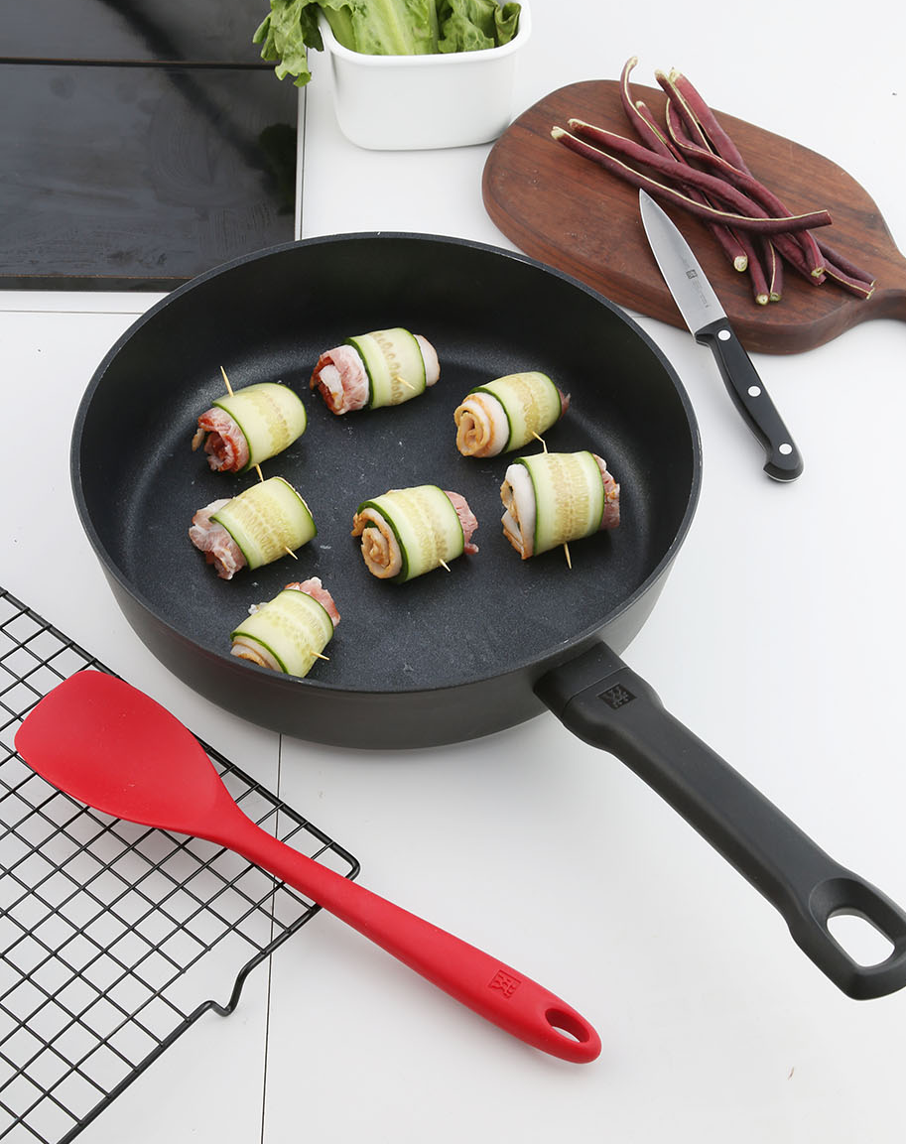
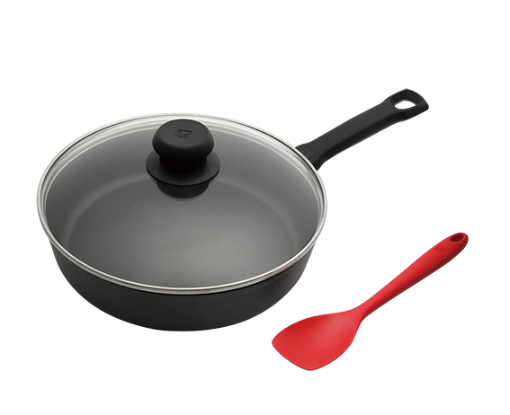

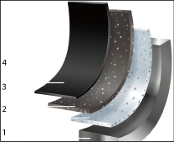
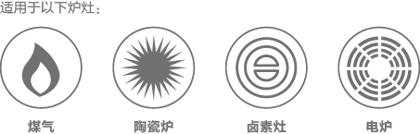

Zwilling Artis 系列
ZW-AS2577
Zwilling Artis 深煎锅套装 28cm
市场参考价：1888.00
批发价 ：560.00
货号 ：66487-280
套装内容 ：深煎锅+玻璃锅盖+小号硅胶铲
内直径 ：28cm
内高度 ：6.4±0.2cm
外高度 ：6.9±0.2cm
装箱明细 ：2pcs/箱
产品特点：
1.超强铸铝工艺-使得热分布均匀，储热能力强
2.加固陶瓷底层-卓越的保护层
3.钛金不粘中间层-增强抗刮擦性能
4.密封表层-确保持久使用
■ 锅身厚度：4.0mm
■ 基材：铝合金3003
■ 不粘镀层：DURASLIDE Ultra镀层
■ 锅身产地：意大利
■ 适用炉具：电陶炉、燃气灶等（电磁炉除外）
Notes:
封面
1

